Slide 1
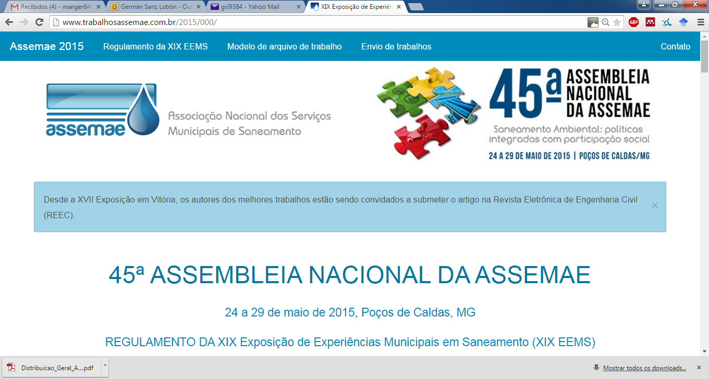

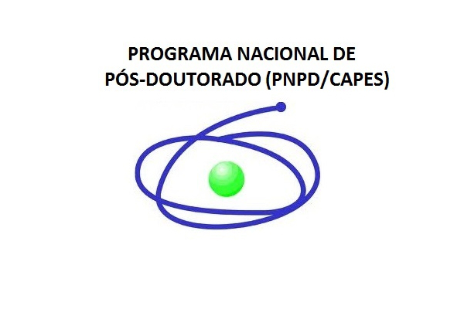
INFLUÊNCIA DAS CHUVAS NA QUALIDADE DA ÁGUA DISTRIBUÍDA AO CONSUMO HUMANO
Dr. Germán Sanz Lobón
Dr. Paulo Sérgio Scalize
Dra. Isabel Margarida Horta Ribeiro Antunes
Dra. Maria Teresa Durães Albuquerque

Slide 2
Introdução
A água é um fator de risco social, econômico e ambiental.
A otimização nos processos e operações para o abastecimento pode supor um aumento da qualidade da água fornecida.
A coleta de novos dados e o monitoramento são a base do desenvolvimento de novas ferramentas que ajudem na toma de decisões políticas sustentáveis.

Slide 3
Justificação
A adequação dos processos nas ETAs em relação às condições meteorológicas, pode aperfeiçoar a gestão dos recursos e a qualidade da água.
Uso das a variável meteorológica e climática da precipitação, com a finalidade de estabelecer uma relação entre as estações climáticas e a variação dos parâmetros da água distribuída à população.

Slide 4
Objetivos
A hipótese inicial é que a precipitação pode influenciar a qualidade da água tratada.
E partindo de técnicas estatísticas trata-se de identificar as relações entre os diferentes parâmetros analisados.

Slide 5
Área de Estudo: o estado de Goiás
Clima “Tropical de Savana com estação seca de inverno” com duas estações:
  A chuvosa (outubro a março): >100 mm/mês
  A seca (abril a setembro): <100 mm/mês
Pela importância do setor primário na região, o estado encontra-se na dependência dos recursos hídricos para um desenvolvimento sustentável.

Slide 6
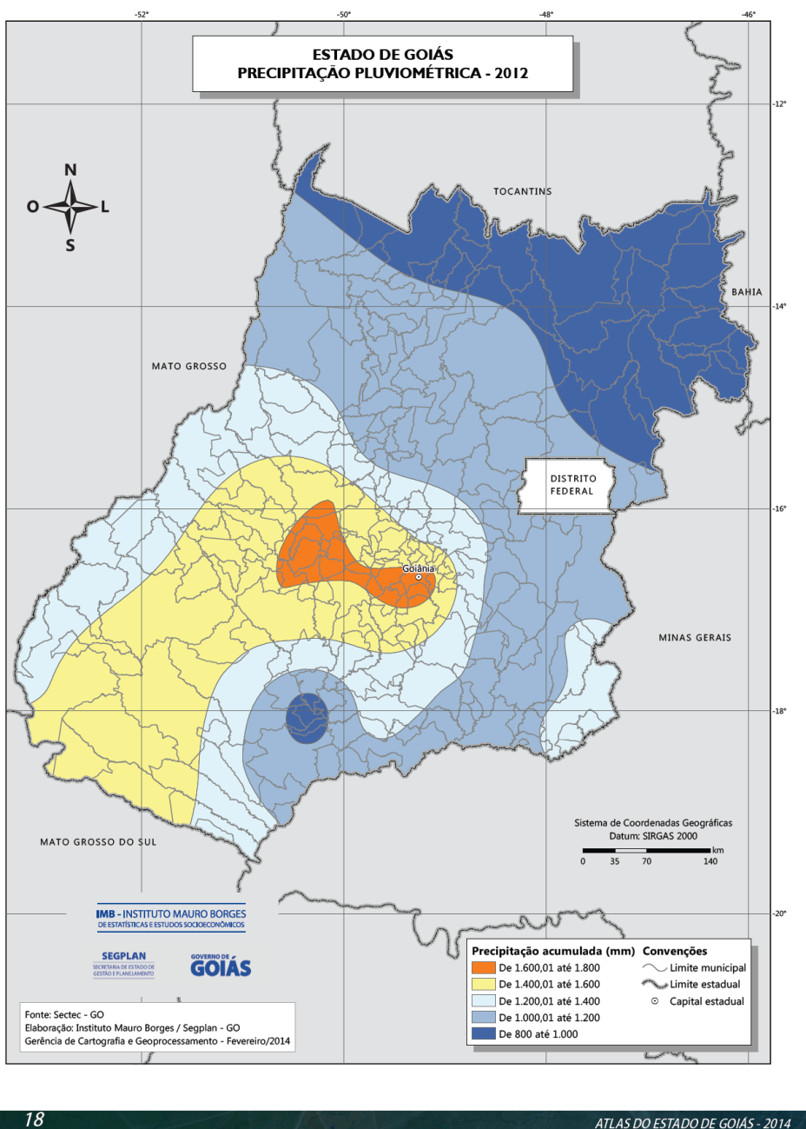
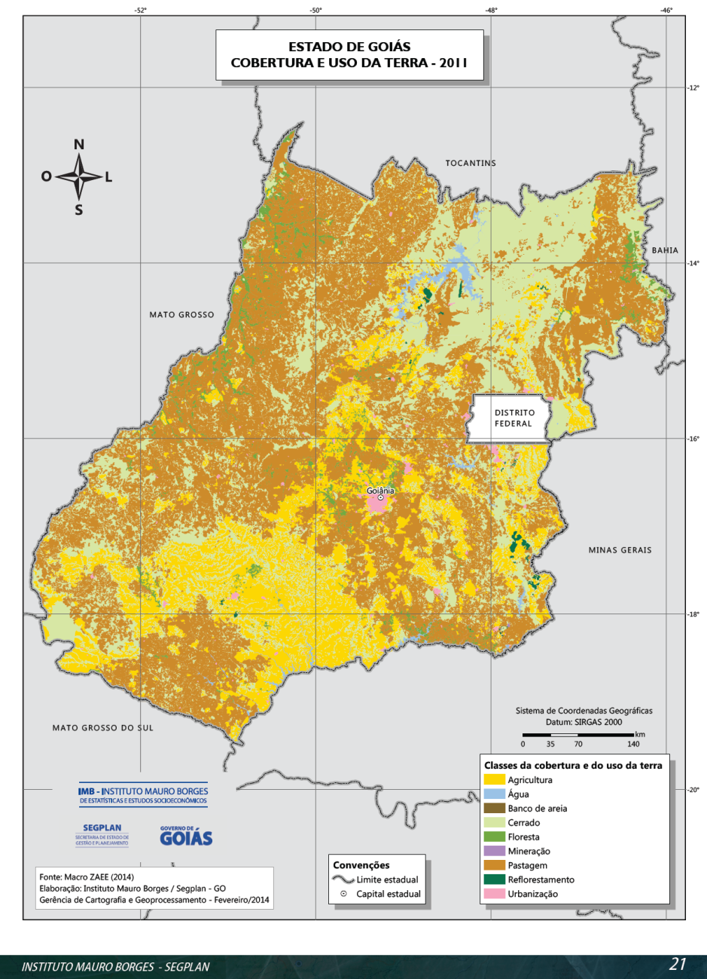
Área de Estudo: o estado de Goiás
http://www.sieg.go.gov.br/

Slide 7
Metodologia
As amostras foram coletadas na saída do tratamento e na rede de distribuição, conforme estabelecido pela Portaria 2.914 .
Foram coletadas 2.327 pontos distribuídos por 221 municípios.
O período de coleta foi entre julho de 2012 e julho de 2013.
O analises estatístico realizou-se com o software XLSTAT Versão 2014.5.03.

Slide 8
Metodologia

Slide 9
Metodologia
Em uma primeira aproximação, foi feita Uma Análise de Componentes Principais (Coeficiente de Sperman) exploratória com todos dados.
Parâmetros estudados:
  alcalinidade total
  Alumínio
  Cloreto
  cloro residual livre
  CO₂ livre
  condutividade a 25 °C
  cor aparente
  dureza total
  ferro total
  Fluoreto
  oxigênio consumido
  pH
  sólidos totais dissolvidos
  Turbidez

Slide 10
Metodologia
Partindo da ACPs exploratoria, foram feitas duas novas, discriminando amostras coletadas na estação seca e chuvosa.
Desta forma foi possível concluir sobre a existência, ou não, de uma variação significativa da qualidade da água, face ao regime de precipitação.

Slide 11
Resultados
A metodologia exploratória da estatística multivaridada identificou os padrões predominantes entre os parâmetros estudados
Sendo o ponto de partida para a formulação de hipótese sobre a influência da precipitação na qualidade da água.

Slide 12
Resultados
Variáveis (eixos F1 e F2: 42,28 %)
1
pH
0.75
Relação Inversa
0.5
Oxigenio
Dureza Total
Consumido
0.25
Alcalinidade
Condutividade
Total
25C
Relação Inversa
F2 (1807 %)
0
Cloro Residual
Sol Tot Dissolv
Aluminio
Bact Heterotrf
Fluoreto
-0.25
Cor aparente
Turbidez
Ferro Total
-0.5
-0.75
Cloretos
CO2 Livre
-1
-1
-0.75
-0.5
-0.25
0
0.25
0.5
0.75
1
F1 (24,21 %)

Slide 13
Resultados
A partir da Figura 2 podem ser observadas algumas relações:
  Direta:
    turbidez e ferro
  Inversas
    Cloretos e CO₂ livre com o Ph
    Oxigênio consumido e o cloro residual.
Separando as amostras conforme o regime pluviométrico
  As analises permitiram evidenciar que os valores de condutividade elétrica são mais elevados na época da seca, visto que ocorre o efeito de concentração
  Outro grupo de parâmetros são os cloretos e o CO₂ que deixam de se relacionar.

Slide 14
Resultados
SECA | F1 | F2 | F3 | F4
Alcalinidade Total | -0.484 | 0.397 | 0.152 | -0.630
Aluminio | -0.130 | -0.023 | 0.798 | 0.105
Cloretos | -0.799 | -0.102 | -0.113 | 0.336
Cloro Residual | 0.011 | 0.571 | 0.544 | -0.296
CO2 Livre | -0.849 | 0.327 | 0.055 | -0.135
Condutividade 25C | 0.388 | 0.847 | -0.155 | 0.104
Dureza Total | 0.366 | 0.461 | 0.197 | -0.135
Ferro Total | -0.098 | 0.476 | -0.084 | 0.521
Fluoreto | -0.127 | -0.203 | 0.747 | 0.372
Oxigenio Consumido | 0.673 | -0.405 | 0.278 | -0.278
pH | 0.883 | -0.260 | -0.037 | -0.065
Sol Tot Dissolv | 0.356 | 0.864 | -0.117 | 0.062
Bact Heterotrf | -0.402 | -0.243 | -0.223 | -0.488
Variáveis (eixos F1 e F2: 44,08 %)
1
Sol Tot
Condutividade
0.75
Dissolv
25C
Ferro Total
Cloro Residual
Dureza Total
0.5
Turbidez
Alcalinidade
0.25
Total
F2 (20,53 %)
CO2 Livre
Aluminio
0
Cloretos
-0.25
Cor aparente
Fluoreto
pH
Bact Heterotrf
Oxigenio
-0.5
Consumido
-0.75
Rela
çã
o inversa
-1
-1
-0.75
-0.5
-0.25
0
0.25
0.5
0.75
1
F1 (23,55 %)

Slide 15
Resultados
Variáveis (eixos F1 e F2: 44,08 %)
1
Sol Tot
Condutividade
Dissolv
25C
0.75
Ferro Total
Cloro Residual
0.5
Turbidez
Dureza Total
Alcalinidade
0.25
Total
CO2 Livre
Aluminio
F1 (20,53 %)
0
Cloretos
-0.25
Cor aparente
Fluoreto
pH
Bact Heterotrf
Oxigenio
-0.5
Consumido
-0.75
Relação Inversa
-1
-1
-0.75
-0.5
-0.25
0
0.25
0.5
0.75
1
F1 (23,55 %)

Slide 16
Resultados
CHUVOSA | F1 | F2 | F3 | F4
Alcalinidade Total | 0.793 | -0.321 | -0.190 | 0.145
Aluminio | -0.344 | 0.104 | -0.009 | 0.828
Cloretos | 0.594 | -0.162 | 0.243 | -0.174
Cloro Residual | 0.458 | 0.567 | -0.349 | 0.013
CO2 Livre | -0.430 | 0.812 | 0.282 | 0.086
Condutividade 25C | 0.919 | 0.214 | 0.087 | -0.012
Dureza Total | 0.836 | 0.245 | 0.061 | -0.094
Ferro Total | 0.070 | -0.061 | 0.863 | -0.103
Fluoreto | 0.329 | -0.306 | 0.173 | 0.767
Oxigenio Consumido | -0.685 | -0.613 | 0.024 | -0.168
pH | 0.656 | -0.667 | -0.264 | -0.005
Sol Tot Dissolv | 0.917 | 0.256 | 0.148 | 0.036
Bact Heterotrf | 0.139 | -0.278 | 0.644 | 0.028
Variáveis (eixos F1 e F2: 50,03 %)
1
CO2 Livre
0.75
0.5
Cloro
Turbidez
Residual
Dureza Total
Sol Tot
0.25
Dissolv
Aluminio
Ferro Total
Condutividade
F2 (16,84 %)
25C
0
-0.25
Bact
Cloretos
Heterotrf
Fluoreto
-0.5
Cor aparente
Alcalinidade
Oxigenio
pH
Total
-0.75
Consumido
-1
-1
-0.75
-0.5
-0.25
0
0.25
0.5
0.75
1
F1 (33,19 %)

Slide 17
Resultados
Variáveis (eixos F1 e F2: 50,03 %)
1
CO2 Livre
0.75
Cloro
0.5
Turbidez
Residual
Relação Inversa
Sol Tot
0.25
Dureza Total
Dissolv
Aluminio
Ferro Total
Condutividade
0
25C
F1 (16,84 %)
Bact
Cloretos
-0.25
Heterotrf
Cor aparente
Fluoreto
Alcalinidade
-0.5
Total
Oxigenio
Consumido
pH
Relação Inversa
-0.75
-1
-1
-0.75
-0.5
-0.25
0
0.25
0.5
0.75
1
F1 (33,19 %)

Slide 18
Resultados
Na ACPs da seca observa-se a influencia das precipitações
  O CO₂ varia inversamente com O₂, pois o CO₂ da água dependerá do contato direto com o ar atmosférico e neste contato a quantidade de O₂ dissolvido na água decresce.
Todos os outros parâmetros são independentes.
Muitas das amostras não são bem explicadas e parece existir um anómalo severo para o Ferro e outro para a alcalinidade.
Finalmente conhecida essa influencia, devem ser avaliadas metodologias que permitam relacionar a quantidade e intensidade das precipitações como a mudança da qualidade da água.

Slide 19
Conclusões
Existe uma influencia das precipitações sobre a qualidade da água destinada ao consumo humano
Existe uma relação forte entre os parâmetros turbidez e ferro total que mostraram uma correlação significativa entre eles no fator F1.
Comparando as duas ACPs e tentando retirar conclusões quanto à “qualidade da água”, será importante considerar as atividades desenvolvidas na região e sua geologia para justificar as variações encontradas com menores incertezas.
Contudo, qualquer alteração da qualidade da água bruta deveria ser assumida pelas tecncologias empregadas nas ETAs, sendo suficientes para manter a mesma qualidade da água tratada.

Slide 20
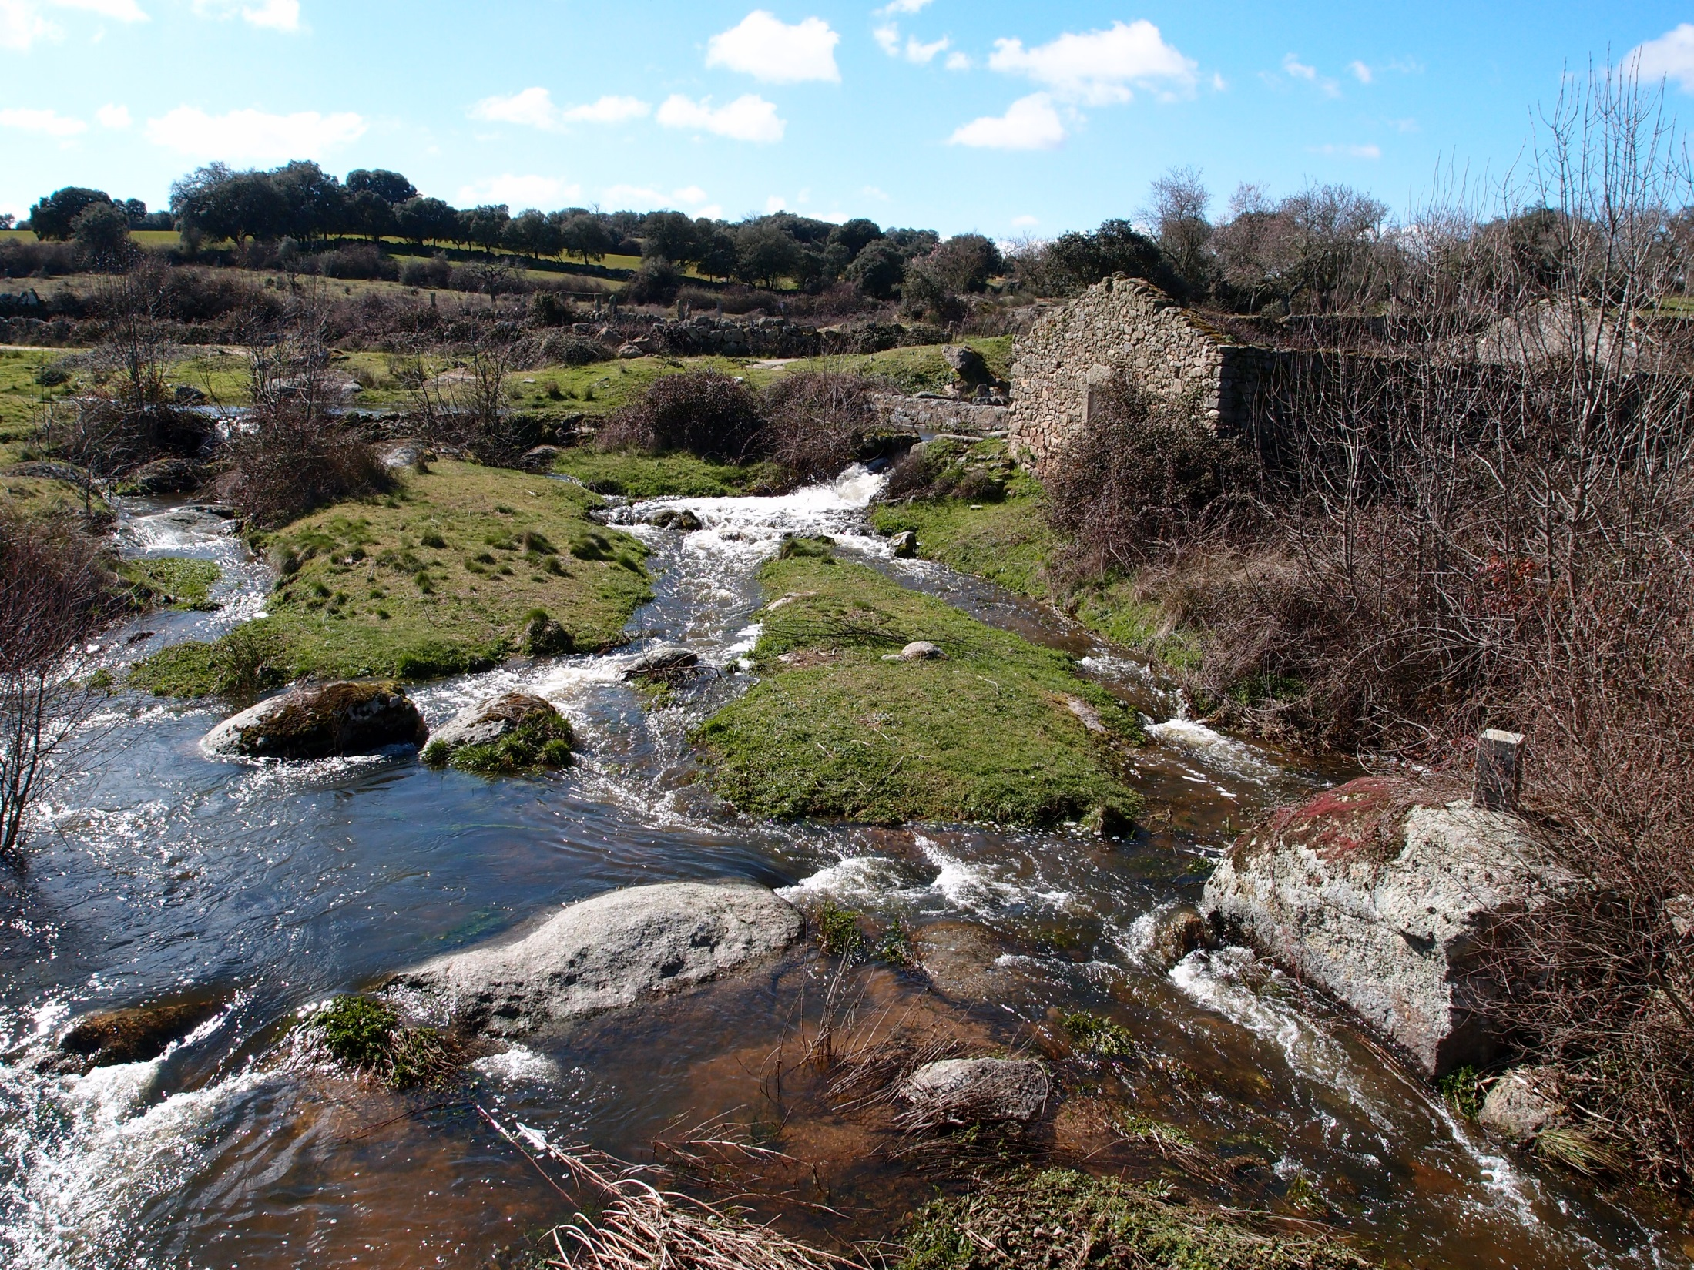
Muito Obrigado

